Slide 1
ĐỊA LÍ 4
NGƯỜI DÂN Ở ĐỒNG BẰNG BẮC BỘ

Slide 2
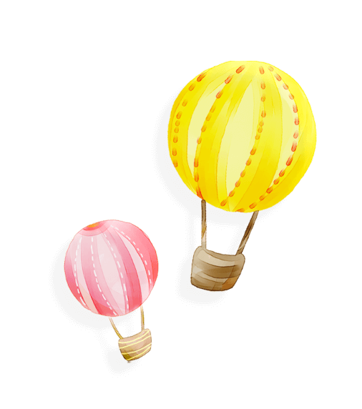
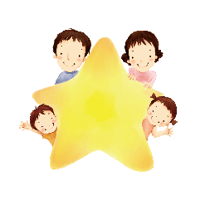


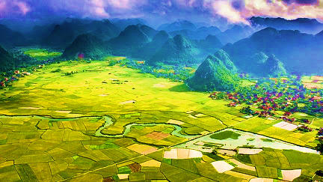

1. Người dân ở đồng bằng Bắc Bộ
Đồng bằng Bắc Bộ là nơi đông dân hay thưa dân?
Đây là vùng có dân cư tập trung đông nhất cả nước.

Slide 3
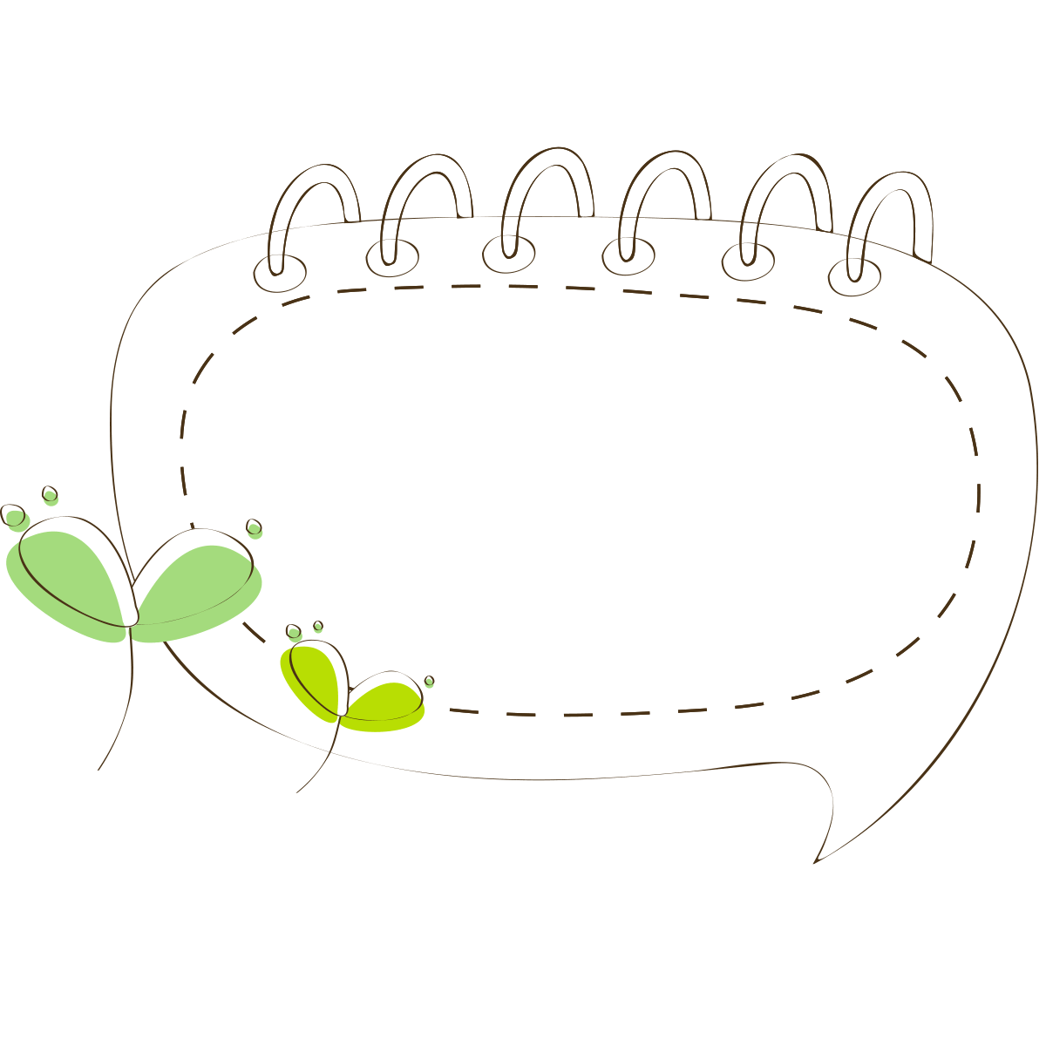
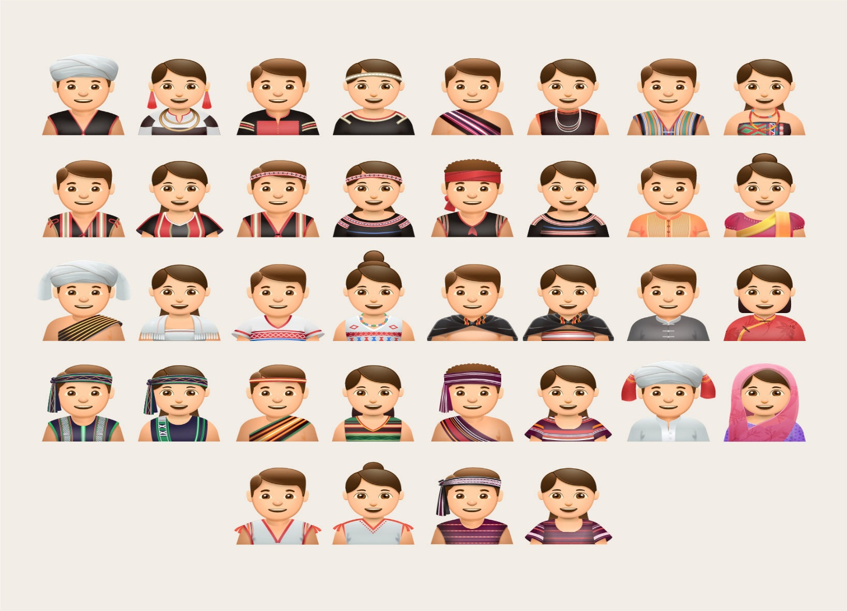
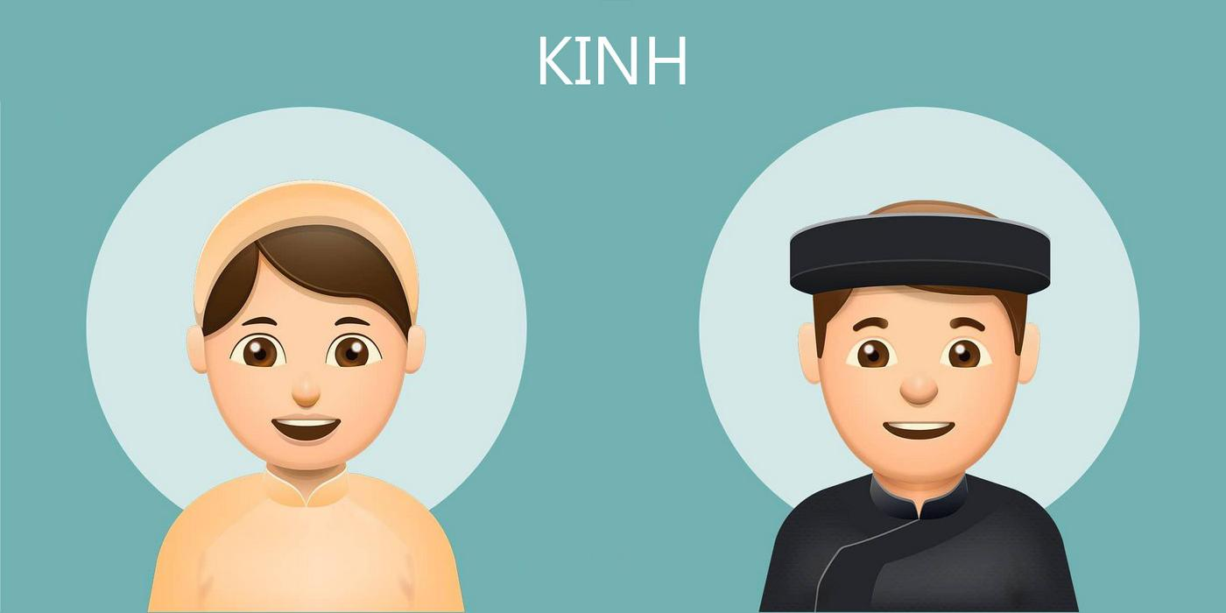
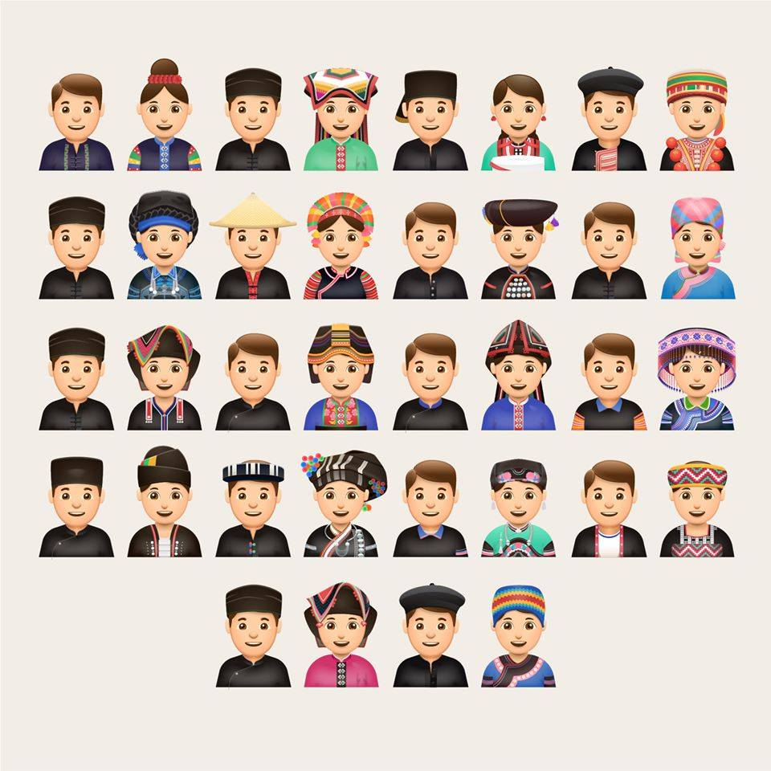
Người dân sống ở đồng bằng Bắc Bộ chủ yếu là dân tộc nào?
Người dân ở đồng bằng Bắc Bộ chủ yếu là người Kinh.

Slide 4




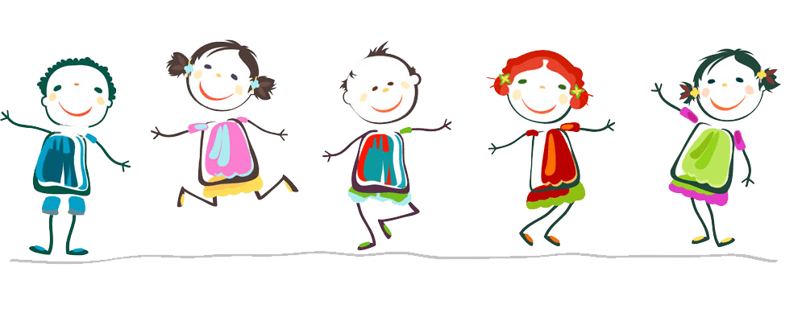

Kết luận:
* Đồng bằng Bắc Bộ là nơi có dân cư tập trung đông nhất cả nước.
* Người dân chủ yếu là người Kinh sống thành từng làng với nhiều ngôi nhà quây quần bên nhau.

Slide 5
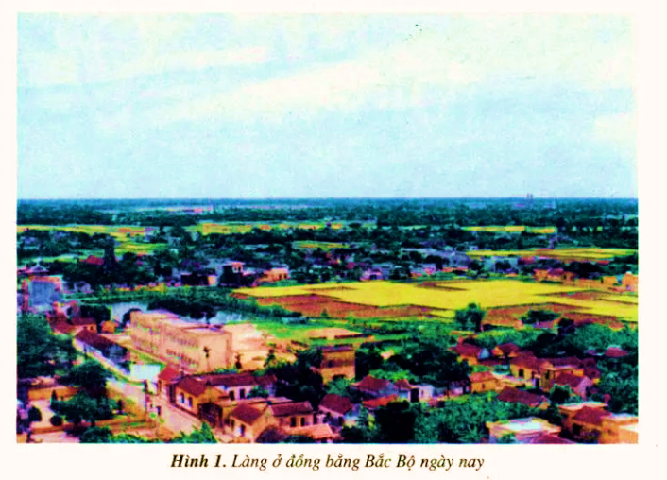
Quan sát hình 1 và đọc thông tin trang 101 SGK trả lời câu hỏi sau:
1. Nêu đặc điểm nhà ở của người Kinh ở đồng bằng Bắc Bộ?
2. Làng Việt cổ có đặc điểm gì?
3. Ngày nay, nhà ở và làng xóm của người dân đồng bằng Bắc Bộ thay đổi như thế nào?

Slide 6
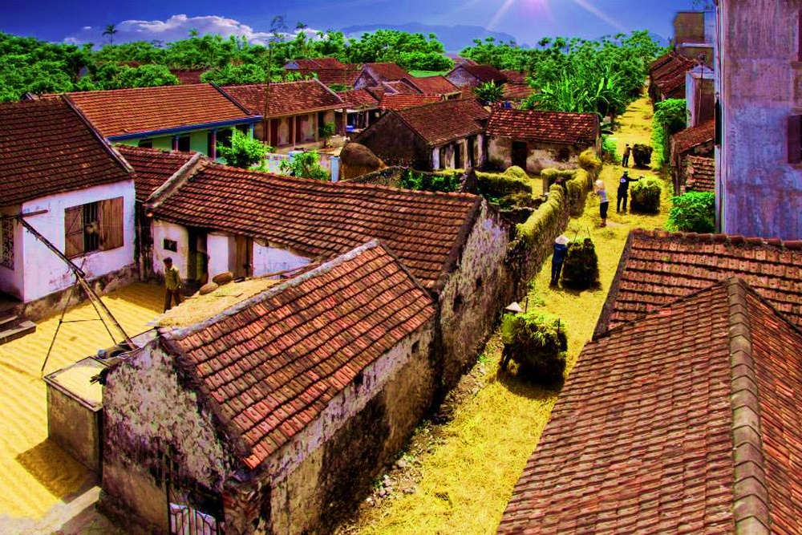
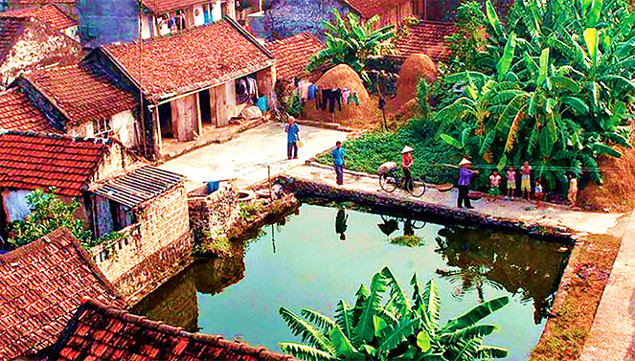
1. Nêu đặc điểm nhà ở của người Kinh ở đồng bằng Bắc Bộ?
- Làng với nhiều ngôi nhà quây quần bên nhau.
- Nhà được xây dựng chắc chắn xung quanh có sân, vườn, ao…( phải làm nhà kiên cố, có sức chịu đựng được bão, lụt...)

Slide 7
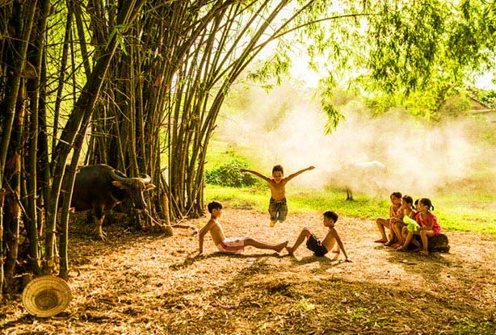
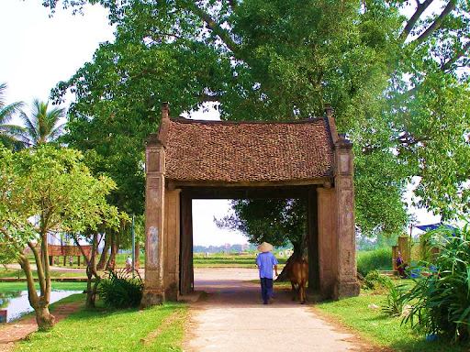
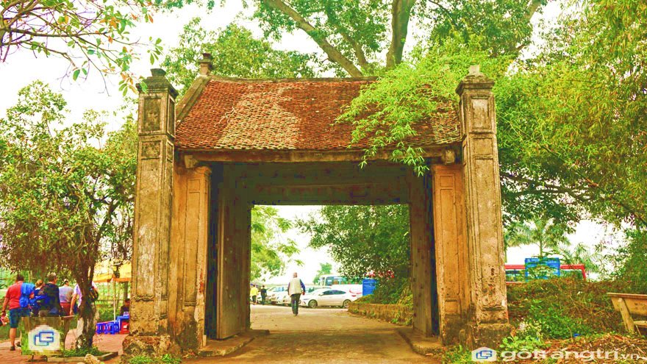
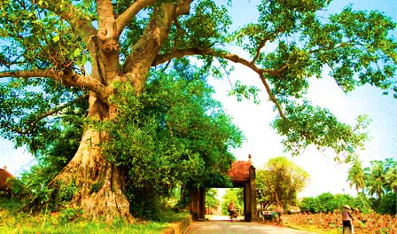
2. Làng Việt cổ có đặc điểm gì?
Làng Việt cổ có luỹ tre xanh, cây đa, cổng làng và đình làng.

Slide 8
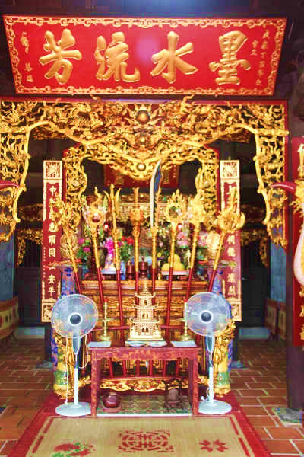
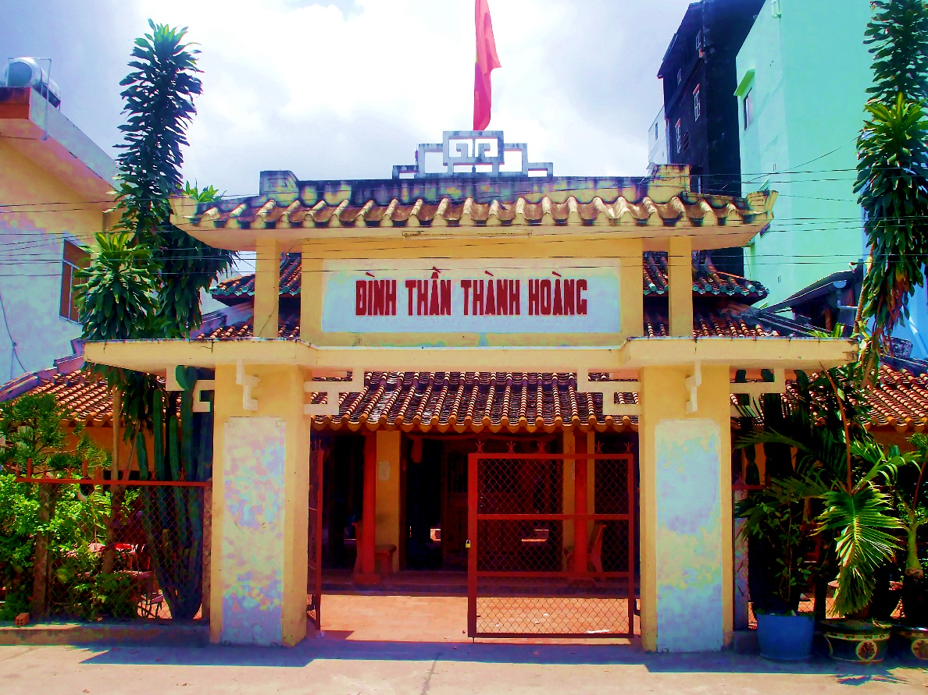
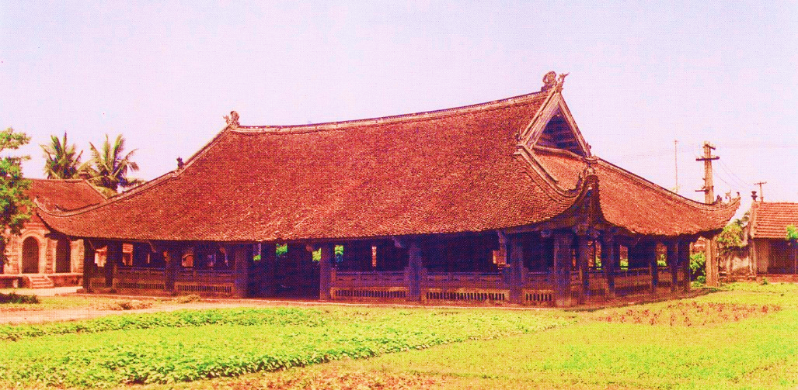
2. Làng Việt cổ có đặc điểm gì?
Mỗi làng có một ngôi đình thờ Thành hoàng. Thành hoàng là người có công với làng, với nước. Đình là nơi diễn ra các hoạt động chung của dân làng. Một số làng còn có các đền, chùa, miếu,…

Slide 9
3. Ngày nay, nhà ở và làng xóm của người dân đồng bằng Bắc Bộ thay đổi như thế nào?
Ngày nay, làng của người dân ở đồng bằng Bắc Bộ có nhiều thay đổi. Nhà ở và đồ dùng trong nhà càng tiện nghi hơn.

Slide 10
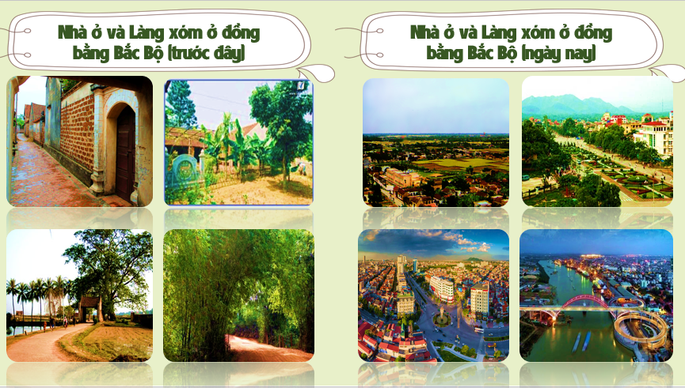

Slide 11
2. Lễ hội, trang phục:

Slide 12

Em hãy kể tên một số lễ hội nổi tiếng ở đồng bằng Bắc Bộ?
Hội Chùa Hương, Hội Lim, Hội Gióng,… là những lễ hội nổi tiếng ở đồng bằng Bắc Bộ.

Slide 13
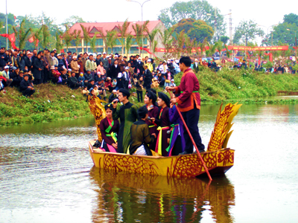
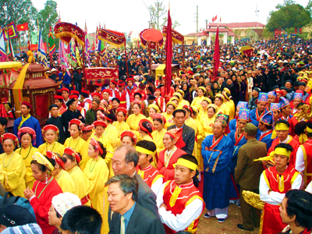
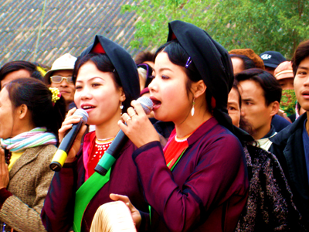
Hội Lim

Slide 14
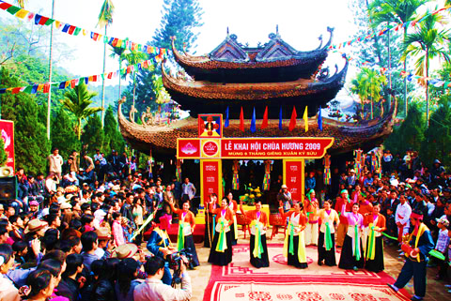
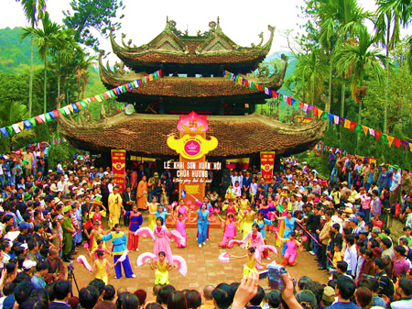
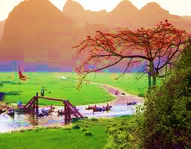
Hội Chùa Hương

Slide 15
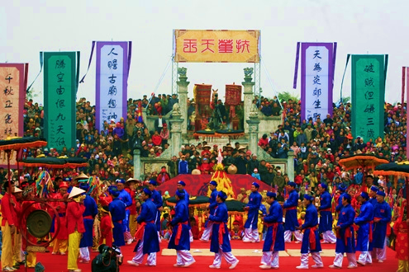
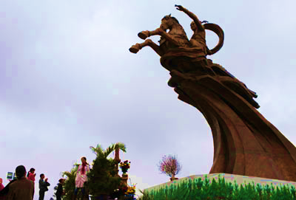
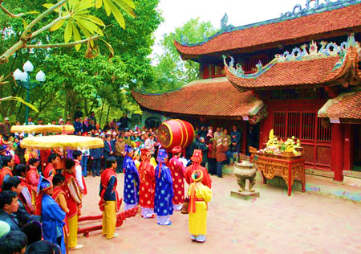
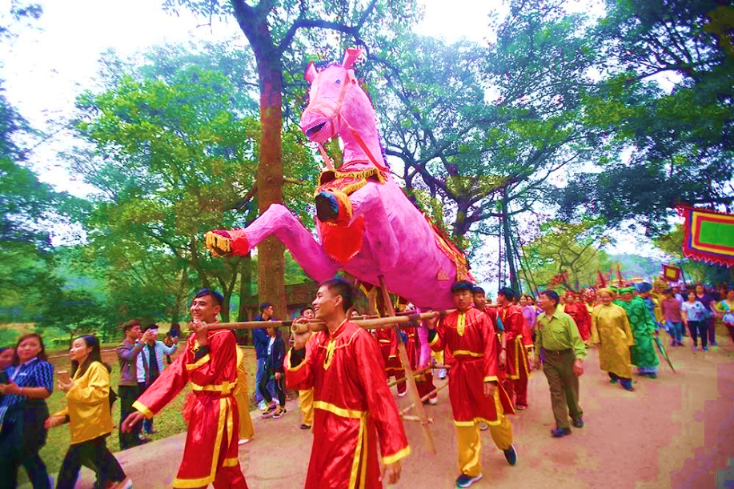
Hội Gióng

Slide 16
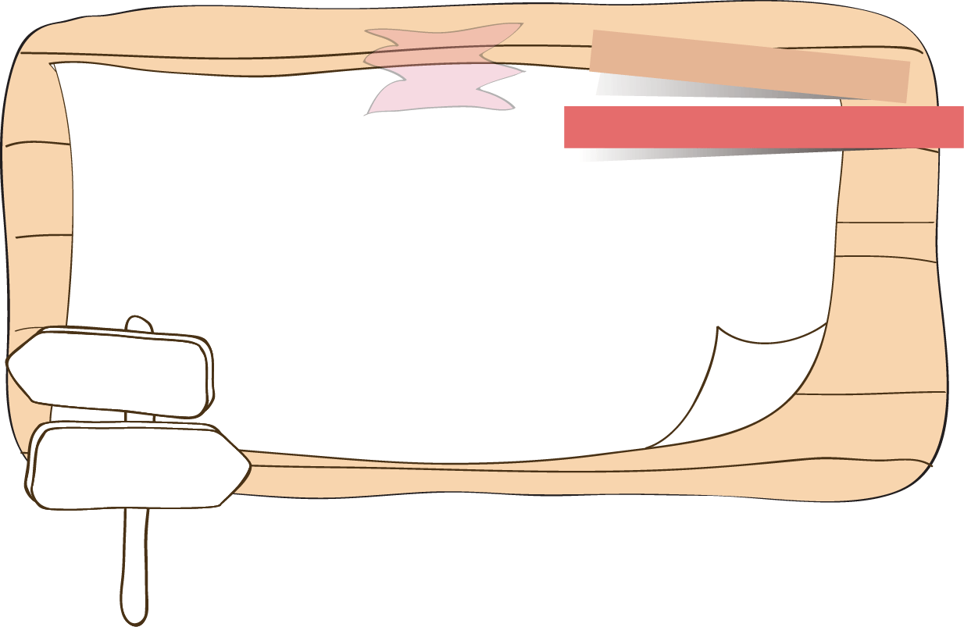

Lễ hội ở đồng bằng Bắc Bộ được tổ chức vào thời gian nào? Để làm gì?
Được tổ chức vào mùa xuân và mùa thu để cầu cho một năm mới mạnh khoẻ, mùa màng bội thu.

Slide 17
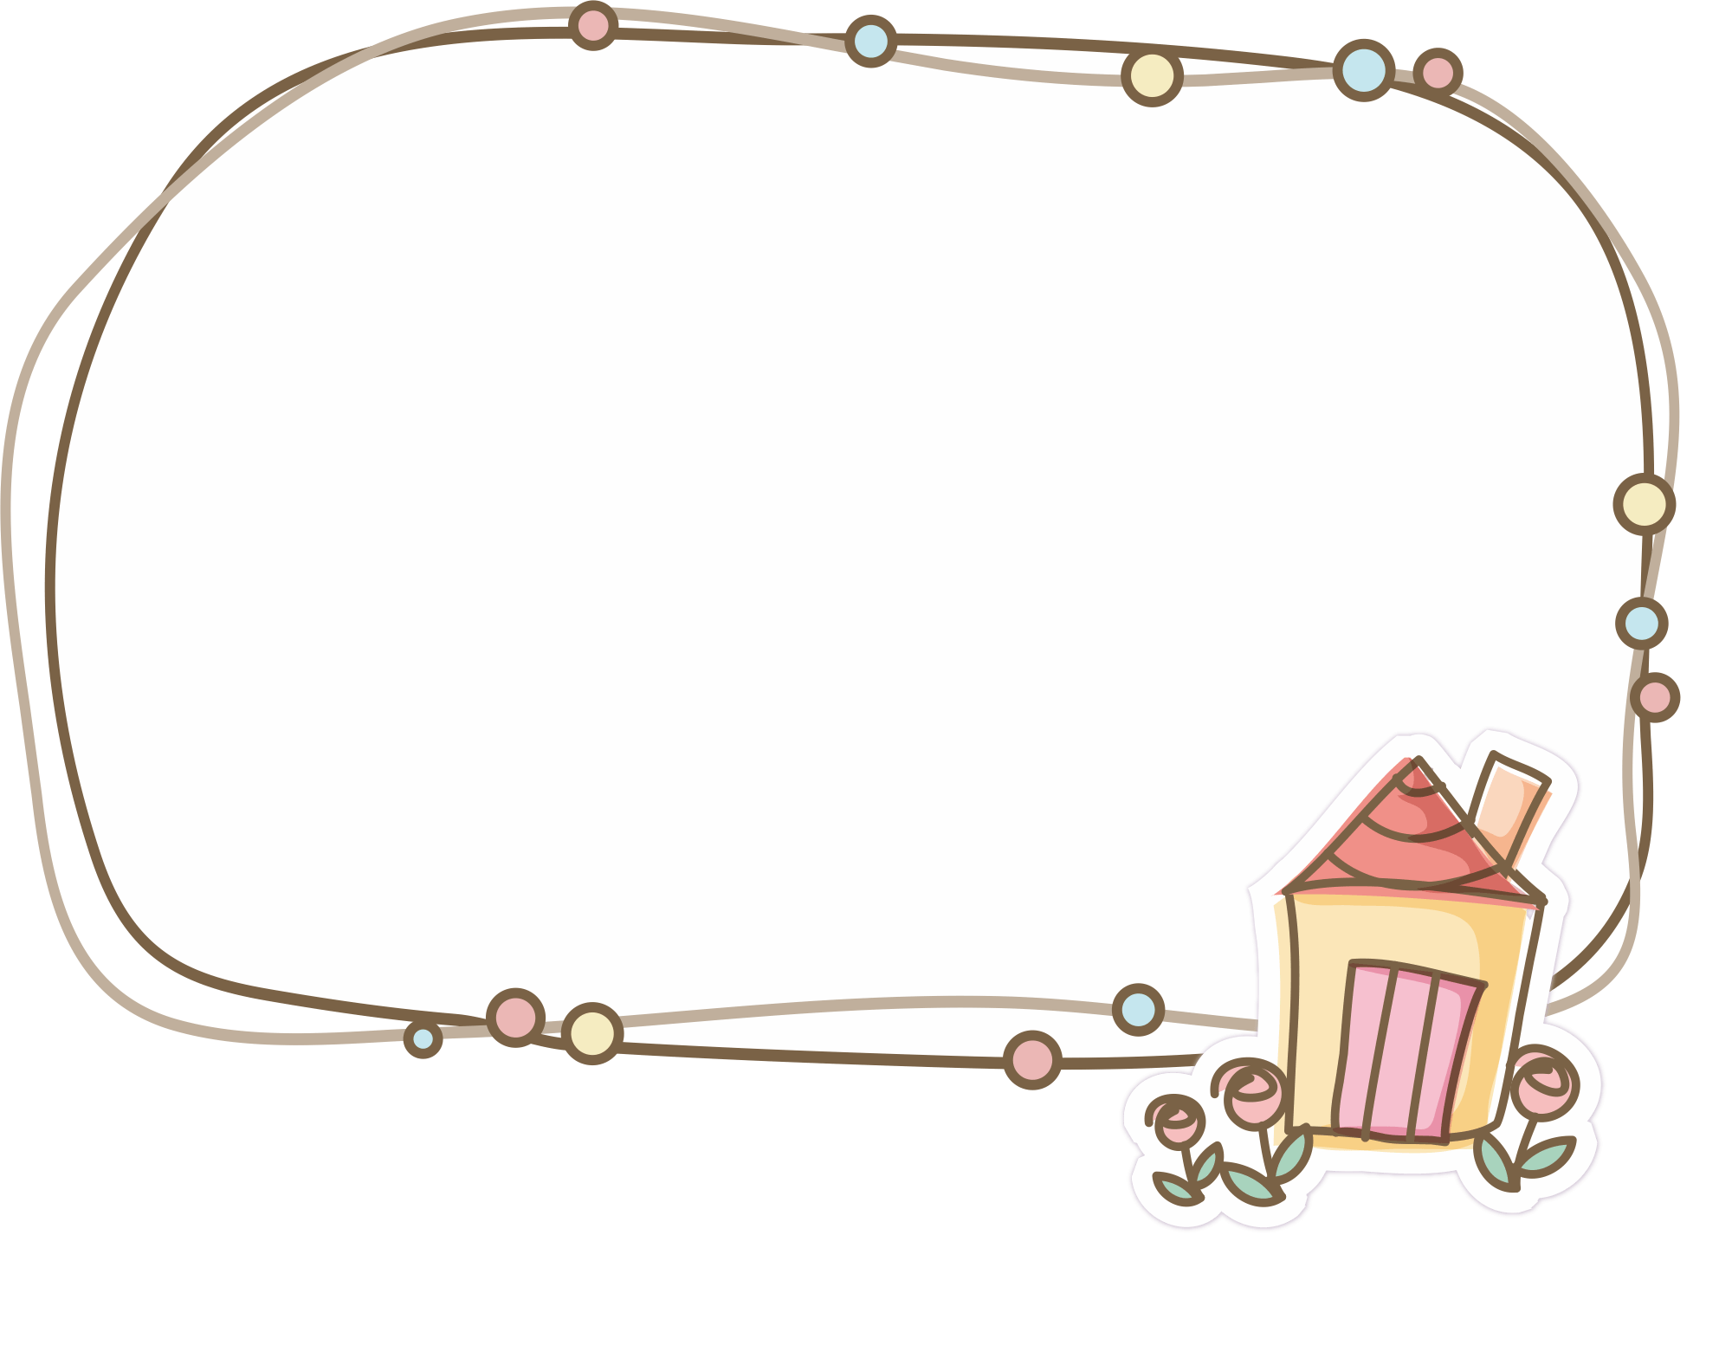
Trong lễ hội có những hoạt động nào?
Tế lễ và các hoạt động vui chơi, giải trí.

Slide 18
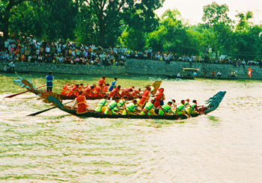
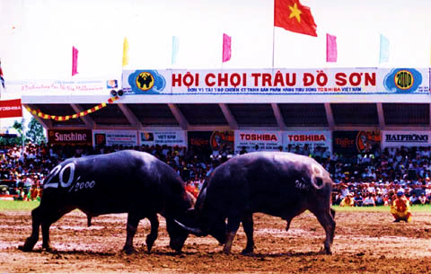
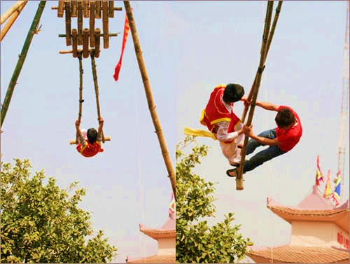
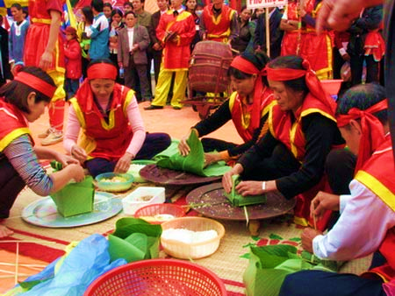
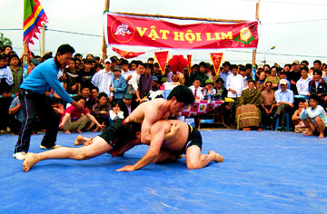
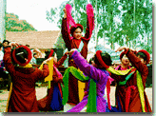
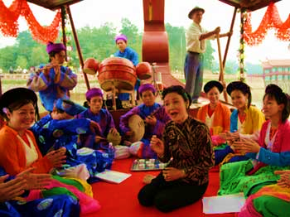
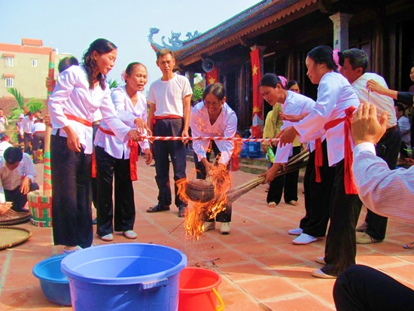
Đua thuyền
Đánh đu
Thi làm bánh chưng
Hội chọi trâu Hải Phòng
Đấu vật
Đấu vật
Múa
Hát quan họ
Thi nấu cơm

Slide 19
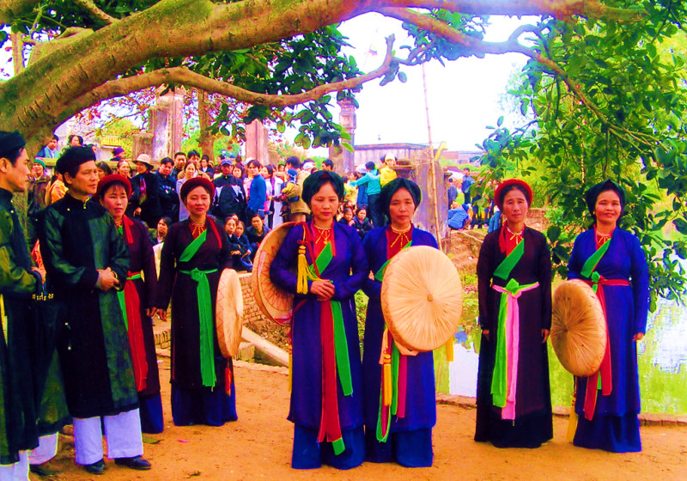
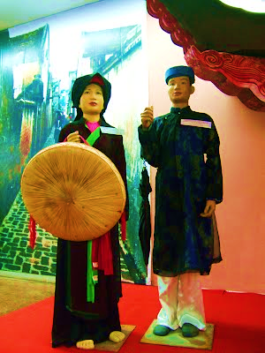
Trang phục
Nam: quần trắng, áo dài the, đầu đội khăn xếp.
Nữ: váy đen, áo dài tứ thân, mặc yếm đỏ, lưng thắt khăn lụa dài, đầu vấn tóc và chít khăn mỏ quạ.

Slide 20



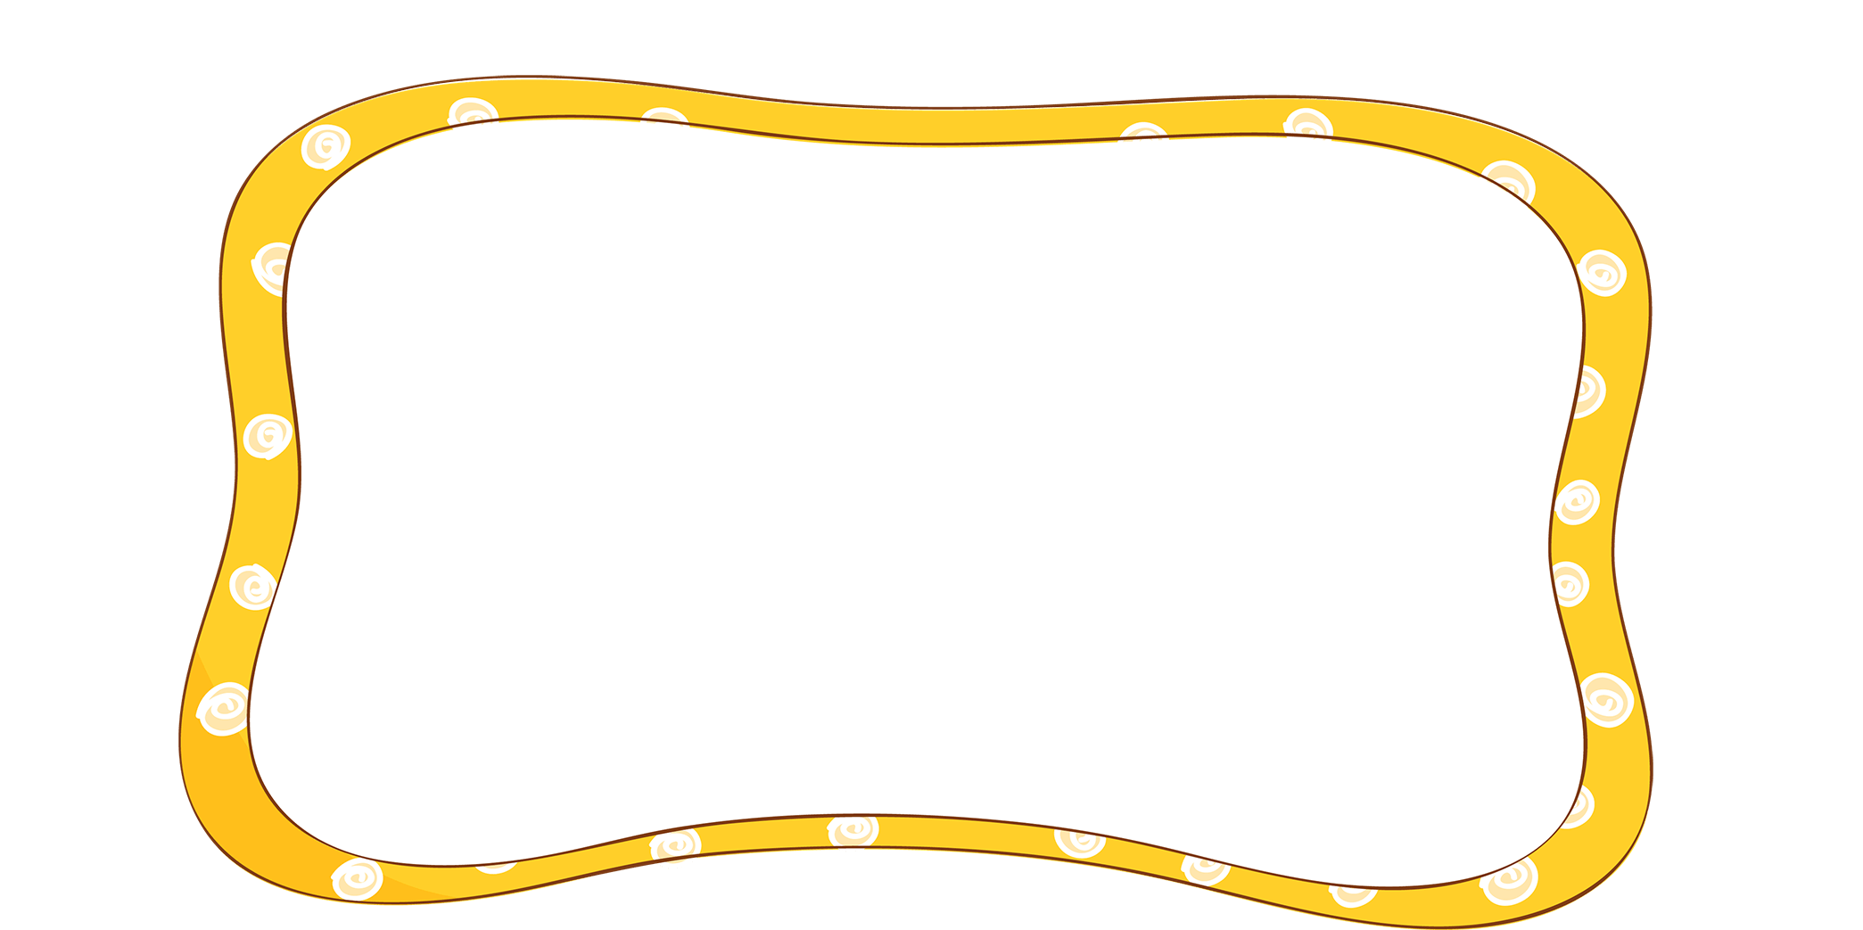
Ghi nhớ:
Người dân sống ở đồng bằng Bắc Bộ chủ yếu là người Kinh. Đây là vùng có dân cư tập trung đông đúc nhất nước ta. Làng ở đồng bằng Bắc Bộ có nhiều ngôi nhà quây quần bên nhau.
Hội Chùa Hương, Hội Lim, Hội Gióng, … là những lễ hội nổi tiếng ở đồng bằng Bắc Bộ.

